Slide 2
بخش اورژانس

Slide 3
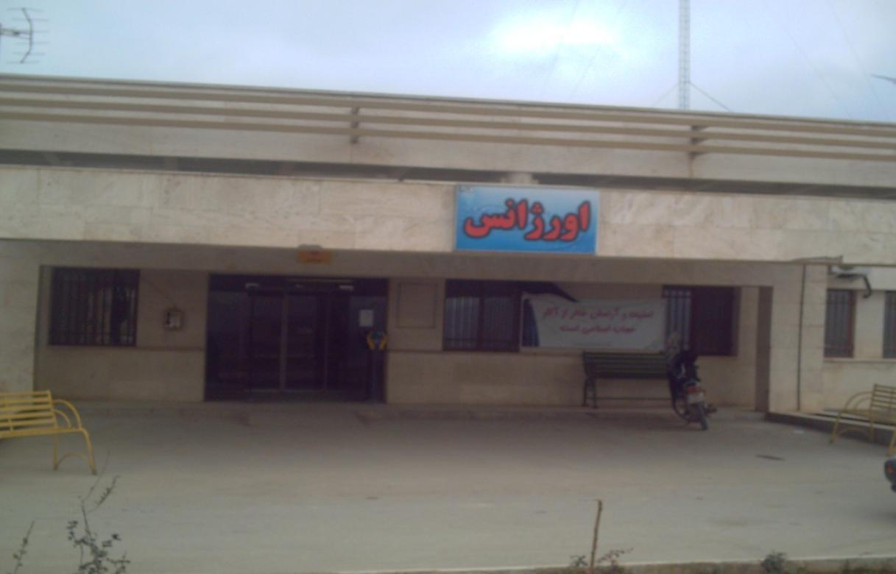

Slide 4
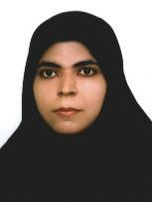
نام : فاطمه نام خانوادگی: یوسفی مقدم سال تولد:1360 مدرک تحصیلی: کارشناسی رشته تحصیلی: پرستاری محل تحصیل: دانشکده پرستاری مامایی بجنورد سنوات:4سال سمت :مسئول بخش اورژانس
سوابق اجرایی مسئول بخش اورژانس از فروردین 1390 دبیر کمیته سوانح , فوریتهای پزشکی و حوادث غیر مترقبه بیمارستان امام خمینی (ره) سوپروایزر بیمارستان امام خمینی (ره) رابط حاکمیت بالینی بخش اورژانس سر گروه , گروه فرآیند تعالی سازمانی

Slide 5
معرفی بخش اورژانس
بخش اورژانس یکی از مهمترین بخشهای تنها مرکز درمانی (بیمارستان امام خمینی(ره)) شهرستان درگز می باشدکه در مجاورت با آزمایشگاه , رادیولوژی, درمانگاه تخصصی , پذیرش و داروخانه بیمارستان قرار گرفته ودر ماه12/ 11/ 1385 در فضایی به متراژ 600 متر مربع راه اندازی شده است و دارای 7 تخت فعال جهت بستری , یک تخت ایزوله , دو تخت اطفال , دو تخت جهت اعمال سرپایی , یک تخت CPR , یک تخت سوختگی و در مجموع دارای 14 تخت و همچنین دارای اتاق های CPR, اطفال, پانسمان و گچ گیری, ایزوله و سوختگی می باشد.

Slide 6
عملکرد بخش اورژانس
درمان بیماران بستری و مراجعان سرپایی
بخیه و پانسمان آتل بندی
نوارقلب
تزریقات وریدی ,عضلانی و ....با ارائه نسخه پزشک (شیفت صبح تزریقات خانمها و اطفال درمانگاه انجام می شود)
انجام سونوگرافی در موارد اورژانسی
شستشوی چشم
انجام مشاوره توسط متخصصین داخلی , اطفال و نوزادان , قلب , جراحی عمومی, ارتوپدی , روانپزشکی , زنان
تزریق خون
اعزام بیماران به مراکز مجهز

Slide 7
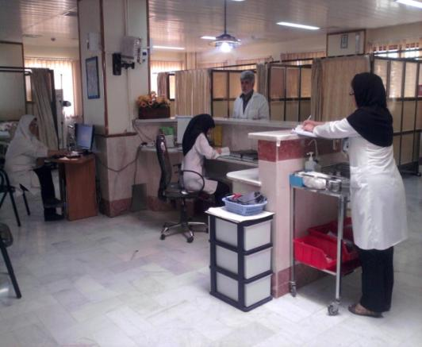
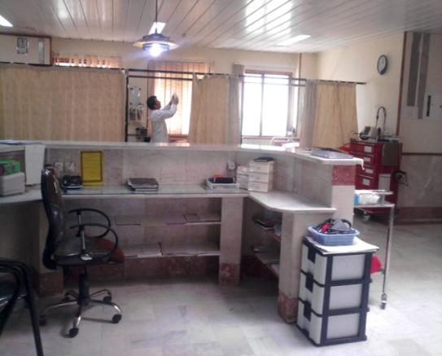

Slide 8
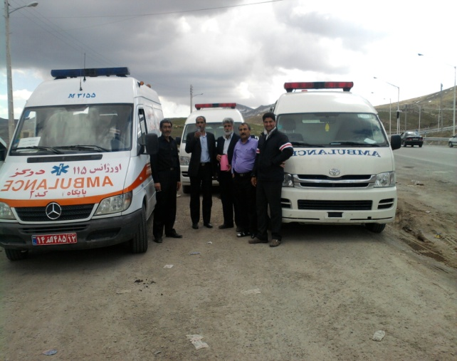
همکاری گروهی پرسنل در اعزام بیماران در مواقع بحران
تصویر برگشت از اعزام مورخ 1390/1/9

Slide 9
شرح وظایف مسئول بخش اورژانس
تنظیم برنامه کار پرسنل تحت نظارت در شیفتهای مختلف و تقسیم کار
برنامه ریزی جهت ثبت و ارائه گزارش کامل از وضعیت هر بیمار
بررسی وضعیت موجود در واحد تحت نظارت به منظور تعیین مشکلات مرتبط با ارائه خدمات
برنامه ریزی جهت اگاه سازی کارکنان جدید الورود به مقررات اداری استاندارها ، محیط فیزیکی ، وسایل و تجهیزات
تعیین خط مشی جهت واحد مربوطه در راستای اهداف کلی سازمان
پیش بینی نیازهای بخش از نظر امکانات ، تجهیزات موجود و لوازم مصرفی و پیگیری آن
برنامه ریزی جهت تغییر و تحول تجهیزات بخش در هر شیفت کاری
تشکیل جلسات درون بخشی و جلب مشارکت پرسنل در جهت حل مشکلات بخش
توجه به نیازهای پرسنل و ایجاد انگیزه جهت افزایش رضایت شغلی
انجام مراقبتهای پرستاری در مواقع اورژانس
شرکت در جلسات مدیران و ارائه نیازهای کارکنان ، بیماران جهت بهبود وضعیت
ثبت و گزارش کلیه امور واحدهای مربوطه به مسئولین ذیربط شامل : درخواستها ، وقایع غیر مترقبه حوادث ، کمبودها ، نیازها
مشارکت و همکاری در برنامه های آموزش ضمن خدمت
کنترل حضور و غیاب پرسنل تحت سرپرستی
تکمیل فرم ارزشیابی کارکنان جهت پرسنل تحت سرپرستی
ارزشیابی مستمر خدمات ارائه شده توسط کادر تحت سرپرستی از طریق بررسی رضایت مندی
کنترل و پیگیری و ثبت و اجرای دستورات پزشک و نظارت بر اجرای آن
مشارکت و همکاری با کمیته های بیمارستانی
نظارت بر حسن اجرای تعرفه های پرستاری
نطارت بر حسن اجرای کلیه خدمات پرستاری در بخش .
تریاژ
‍CPR

Slide 10
شرح وظایف پرستاران شاغل در بخش اورژانس
انجام اقدامات مراقبتی بر اساس استانداردهای خدمات پرستاری و ثبت و پیگیری ان مانند : تامین بهداشت ، تغذیه ، خواب ، نیازهای دفعی وv/s
انجام مراقبتهای تشخیصی درمانی تجویز شده مانند : مایعات وریدی ، تزریق خون ،EKG ، گذاشتن سوند فولی ، سوند معده ، گچ گیری ، آتل گیری ، بخیه لاپه اول پوست ، IV LINE
انجام اقدامات اولیه احیاء قلبی ریوی با حضور تیم احیاء
ارائه اقدامات پرستاری در انتقال بیمار از بخش به بخش دیگر و ارائه گزارشات مربوط
ارائه اقدامات پرستاری قبل و بعد از عمل
راهنمایی و مشاوره
راهنمایی و مشاوره با مددجو در صورت ارجاع به سایر منابع تخصصی ، حمایتی ، اجتماعی
انجام اقدامات ضروری به منظور پیشگیری از عفونت
ترخیص و آماده سازی بیمار
تحویل گرفتن بخش از پرسنل شیفت قبل به پرسنل شیفت بعد بر بالین بیماران
شرکت و همراهی با پزشکان در محیط بیماران
ثبت کلیه اقدامات انجام شده
تریاژ
CPR
شستشوی گوش
گذاشتن تامپون بینی و گوش
انجام کلیه آنکالهای اعزام در شیفتهای مختلف

Slide 11
شرح وظایف بهیاران شاغل در بخش اورژانس
کسب دستور ، برنامه کار از مسئول شیفت
کمک در امر پذیرش
انتقال بیمار از بخش به بخش دیگر
کنترل V/S
تزریقات عضلانی ، وریدی ،زیر جلدی ، واکسن تحت نظارت مسئول شیفت
آمادگی قبل و بعد از عمل
تعویض پانسمان
کشیدن بخیه
آماده کردن بیمار در موارد لزوم جهت انجام معاینات پزشکی
گذاشتن سوند معده و شستشوی معده
شرکت در کلاسهای باز آموزی
حفظ امنیت بیمار در رابطه با پیشگیری از بروز حوادث
انجام سایر امور حرفه ای طبق دستور مسئول شیفت

Slide 12
لیست متخصصین شاغل در اورژانس سال 1390
سابقه کار | نوع استخدام | مدرک تحصیلی | سمت یا پست | نام ونام خانوادگی | ردیف
8سال | پیمانی | متخصص بیهوشی | متخصص بیهوشی | مصطفی بختیاری جامی | 1
6سال | پیمانی | متخصص جراحی عمومی | سرپرست علمی بخش اورژانس | مهرداد ربانی کاریزی | 2
4سال | پیمانی | متخصص داخلی | متخصص داخلی | سید هومن هاشمی | 3
4 سال | قراردادی | متخصص روانپزشکی | متخصص روانپزشکی | بابک معصوم | 4
2سال | قراردادی | متخصص قلب | متخصص قلب | مهناز احمدی | 5
2سال | پیمانی | متخصص زنان | متخصص زنان | راشین رجبی | 6
1سال | پیمانی | متخصص اطفال | متخصص اطفال | سید محمد مهدی منزوی | 7
1سال | قراردادی | متخصص چشم | متخصص چشم | محمدباقرحیدر زاده | 8
5 ماه | قراردادی | متخصص داخلی | متخصص داخلی | لادن گشایشی | 9
5 ماه | قراردادی | متخصص ارتوپدی | متخصص ارتوپدی | احمد یوسفی | 10
4ماه | قراردادی | متخصص زنان | متخصص زنان | حوراواحدالعین | 11

Slide 13
لیست پزشکان عمومی شاغل در بیمارستان سال 1390
نوع استخدام | مدرک تحصیلی | پست یا سمت | نام ونام خانوادگی | ردیف
قراردادی | دکترا | پزشک عمومی | مهدی نوروزی | 1
قراردادی | دکترا | پزشک عمومی | دانیال مقدس | 2
قراردادی | دکترا | پزشک عمومی | هادی جعفری | 3
قراردادی | دکترا | پزشک عمومی | فرامرز شریف | 4
قراردادی | دکترا | پزشک عمومی | رامین رضوی پناه | 5
قراردادی | دکترا | پزشک عمومی | فریدون محسن زاده | 6
قراردادی | دکترا | پزشک عمومی | حسین پرستار شهری | 7

Slide 14
لیست پرسنل شاغل در اورژانس
سابقه کار | نوع استخدام | مدرک تحصیلی | پست یا سمت | نام ونام خانوادگی | ردیف
24 | رسمی | دیپلم بهیاری | بهیار | محمدرضا پوش | 1
23 | رسمی | دیپلم بهیاری | بهیار | حسینعلی ایزی | 2
15سال | رسمی | دیپلم بهیاری | بهیار | بهزاد شیخ | 3
11سال | رسمی | دیپلم بهیاری | کمک بهیار | محمود شرفی | 4
6سال | پیمانی | کارشناس | پرستار | روح الله عربخانی | 5
11ماه | طرحی | کارشناس | پرستار | حمید پور حسین | 6
10سال | تبصره4 | دیپلم | خدمات | محمود نظری | 8
6سال | تبصره4 | زیردیپلم | خدمات | ابوالفضل رمضانی | 10
20سال | تبصره4 | دیپلم | کنترل بیماران | براتقلی صولتی | 11
20سال | رسمی | دیپلم | کنترل بیماران | ایرج ولیزاده | 12

Slide 15
لیست پرسنل شاغل در اورژانس
سابقه کار | نوع استخدام | مدرک تحصیلی | پست یا سمت | نام ونام خانوادگی | ردیف
23 | رسمی | دیپلم | بهیار | الهه خادمیان | 1
21سال | رسمی | دیپلم | بهیار | شهناز صلح بین | 2
3سال | تبصره3 | کارشناس | پرستار | مریم حامدی | 3
2سال | پیمانی | کارشناس | پرستار | گلثوم طهماسبی | 4
2سال | تبصره3 | کارشناس | پرستار | خدیجه قربانی ثانی | 5
2سال | پیمانی | کارشناس | پرستار | صدیقه ساقی | 6
7ماه | طرحی | کارشناس | پرستار | عطیه دوربین | 7
3ماه | طرحی | کارشناس | پرستار | شهلا پاکباز | 8
20سال | رسمی | دیپلم | کنترل بیماران | پروین حضرتیان | 9

Slide 16
لیست تجهیزات بخش اورژانس
تعداد | لیست تجهیزات | تعداد | لیست تجهیزات
1 | پالس اکسیمتری | 1 | دستگاه الکتروشوک cardio life
1 | پمپ سرنگ | 1 | دستگاه الکتروشوک Life pack
2 | ساکشن پرتابل | 1 | ونتیلاتور
1 | وارمر خون | 1 | ونتیلاتور
1 | وارمر اطفال | 2 | مانیتورینگ ثابت
2 | بخور سرد | 1 | مانیتورینگ پرتابل
1 | بخور گرم | 3 | الکتروکاردیوگرافی
 |  | 2 | ترالی اورژانس

Slide 17
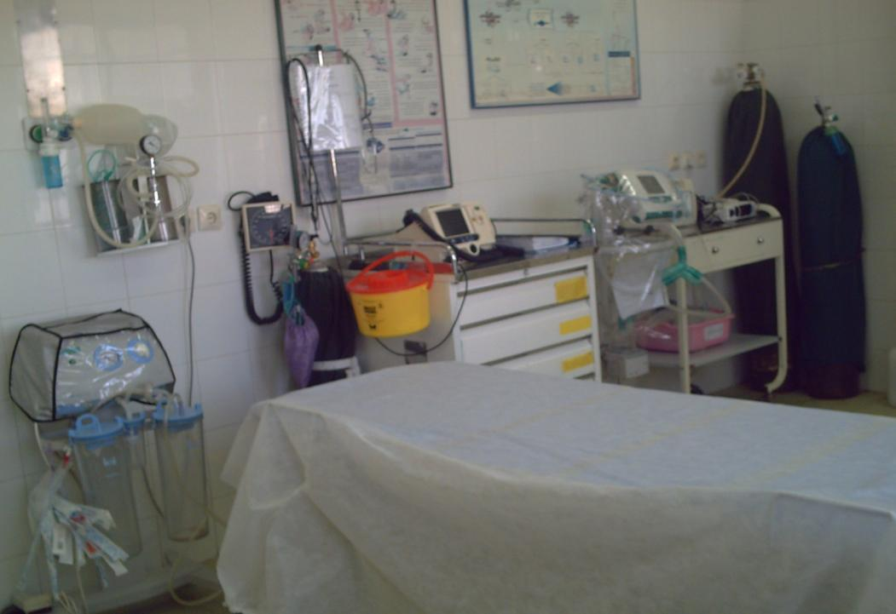
نمایی از اتاق CPR بخش اورژانس

Slide 18
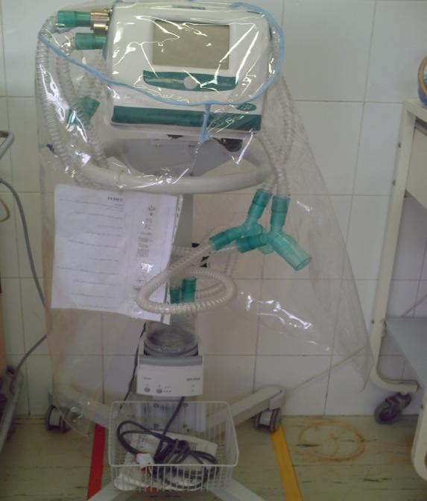
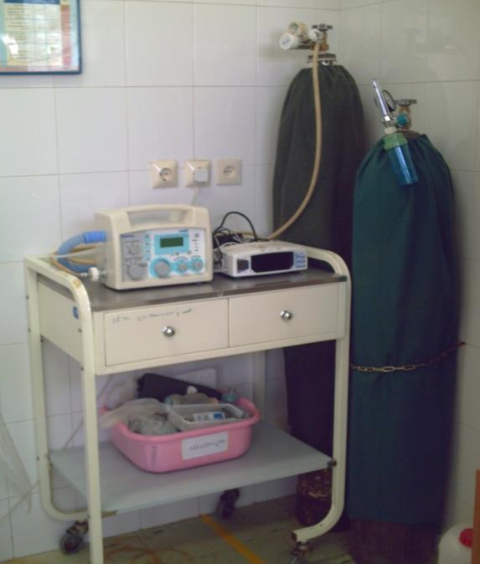
نمایی از ونتیلاتور های بخش اورژانس

Slide 19
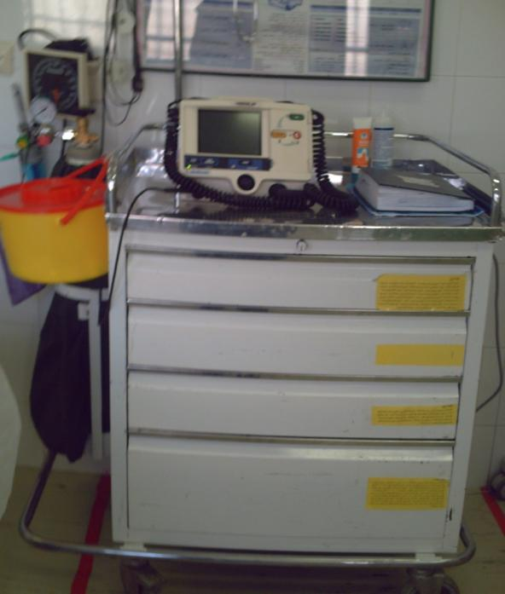
نمایی از تجهیزات بخش اورژانس

Slide 25
پور شور و با نشاط باشید
تهیه و تنظیم:فاطمه یوسفی مقدم

